Slide 1

Pilotstarter gegevensvergelijker
De kwaliteit van de gemeentelijke gegevens vergelijken

Slide 2
Inhoud
Introductie
Hoe zijn wij begonnen (gemeente)
Wat is er in de tijd verbeterd (gemeente)
Wat willen wij graag (pilotstarter)
Hoe past dit in het bredere verhaal
Hoe begin ik hiermee

Slide 3
Introductie
Eduard Witteveen
Functioneelbeheer oa. BAG / DDS / Midoffice
Berichtenverkeer in de keten
Wens : Grip op de kwaliteit van de gegevens
In 2012 : gegevens vergelijken
Met KING i-Spiegel (traag)
Eigen snellere variant van de i-Spiegel (opensource)

Slide 4
I-Spiegel in 2012
Vanuit KING de tool “I-Spiegel”
Mooi initatief om aandacht te vragen voor de kwaliteit van de gemeentelijke gegevens.

Slide 5
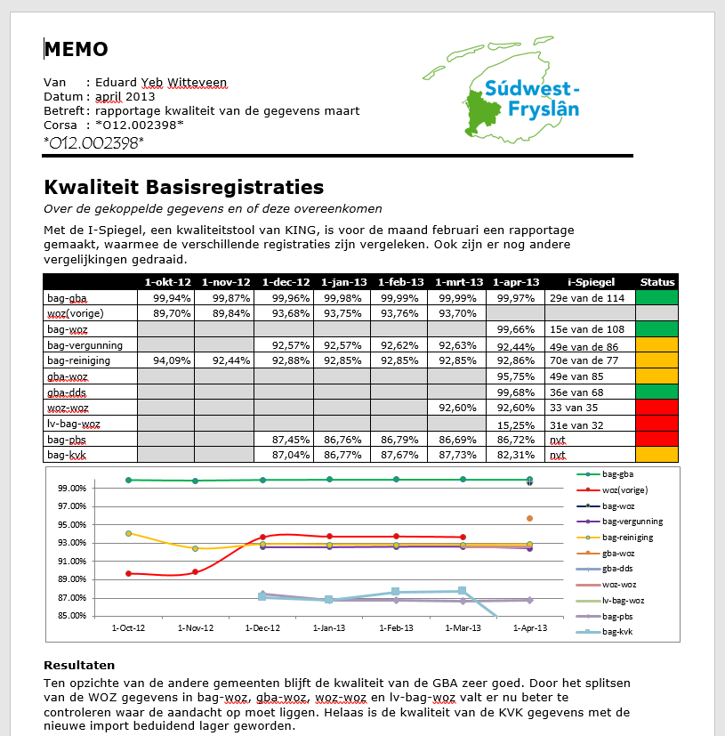
Een maandrapportage uit 2013

Slide 6
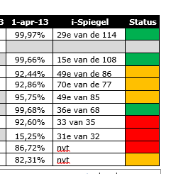
Benchmarking

Slide 7
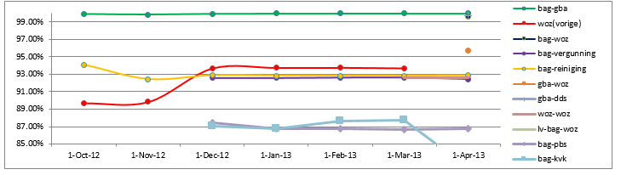
Trendlijn
Op basis van trend, niet op KPI

Slide 8
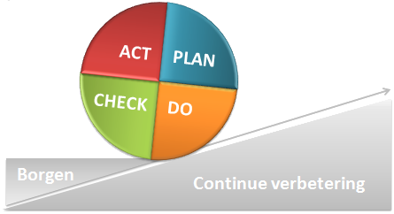
Gebruik binnen de organisatie
Bij gegevensfouten die optreden: vergelijking maken
Bij een dalende trend: dialog met de gegevenseigenaar, mogelijke uitkomsten:
Aanpassen werkwijze (werk processen)
Aanpassen koppelingen (berichtenverkeer)
Aanpassen applicatie (bugs)
Accepteren en bijstellen

Slide 9
Gebruik binnen de organisatie
Op basis van de maandelijkse rapportage:
Bij negatieve trend in de vergelijking:
Aanpassen werkwijze (werk processen)
Aanpassen koppelingen (berichtenverkeer)
Aanpassen applicatie (bugs)
Accepteren en bijstellen
Bij nieuwe “problemen” in de organisatie
Wordt er samen met de gegevenseigenaar een vergelijking toegevoegd.

Slide 10
I-Spiegel in 2013
Nadelen:
“I-Spiegel” was traag
Veel handmatige acties
Daarom:
Registratievergelijker (applicatie) om dezelfde vergelijking sneller te doen
Geautomatiseerd en dagelijks
Output kan bruikbaar voor ispiegel

Slide 11
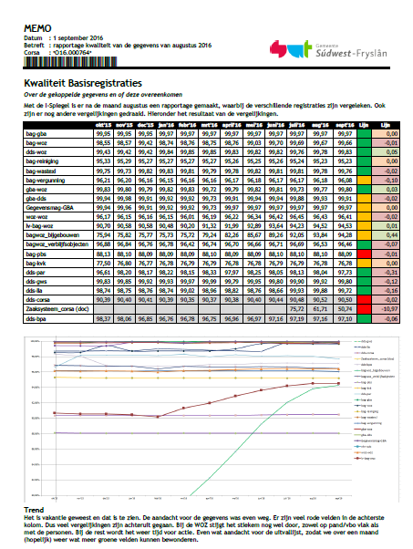
Huidige opzet

Slide 12
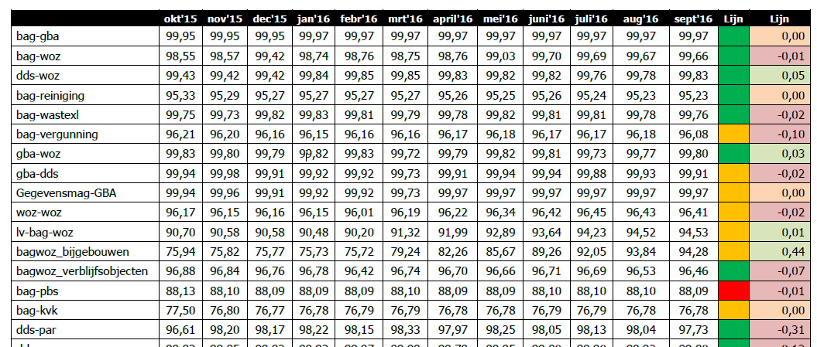
Huidige opzet

Slide 13
Huidige stand van zaken
Draait dagelijks voor 3 gemeenten
Database onafhankelijk
Bijna 50 vergelijkingen
Meerdere jaren vergelijkingsmateriaal
Rapporten op de database (Cognos en Qlik Sense)
Maandelijks maken van een rapportage
Opensource
Functioneelbeheerders die de meerwaarde inzien!

Slide 14
Ambitities
Benchmarking met andere gemeenten
In de KING Ispiegel, maar bestaat niet meer
Kwaliteit bij een andere gemeente een geode motivator
Wellicht ook dezelfde fouten?
Delen van:
De gebruikte vergelijkingen
De resultaten (geaggregeerd)
Nieuwe vergelijkingen toevoegen

Slide 15
Pilotstarter: gegevensvergelijker
Nu 8 betrokken gemeenten
Een aantal vergelijking gedefinieerd
Hiermee willen we deze ambities realiseren

Slide 16
Gemma Thema Gegevensmanagement
“… Een goede inrichting van het gegevensmanagement is het fundament van de gemeentelijke informatievoorziening en is een grondvoorwaarde voor het kwalitatief en kwantitatief beheersbaar houden van gegevens.
Belangrijke aspecten hiervan zijn de uitwisseling en kwaliteitsbewaking van de gegevens, maar ook informatiebeveiliging en de transparantie van gegevensverwerking. … “
http://www.gemmaonline.nl/index.php/Thema_Gegevensmanagement

Slide 17
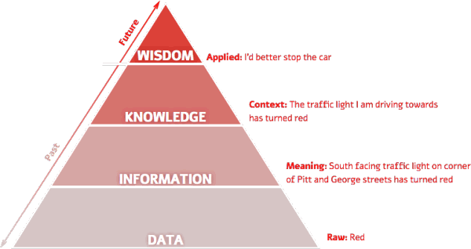
Hoe kan dit je helpen
Kwaliteitsborging
Je ziet wie er gaat over welke gegevens
Niet op gevoel, maar harde gegevens

Slide 18
Het laten groeien
Begonnen bij burgerzaken/bag, direct winst
Never waste a good crisis (organisatorisch)
Projecten (herindelingen/bag-woz, etc)
Vraag van functioneelbeheerders (ivm. bvb bugs in het berichtenverkeer)
Tijd steken in waar de energie en de aandacht ligt

Slide 19
Maar hoe begin je?
Vraag cultiveren / opzoeken
GBA/BAG, DMS/GBA of LV-WOZ/BAG
Wat is het ambitie niveau
Laten doen : leverancier met vergelijkingen
Zelf doen : vergelijkingen zelf toevoegen Rapportage / SQL – kennis nodig Zelf uit te breiden bij vraag Schept makkelijk betrokkenheid
Kijk eens op: pilotstarter gemeentelijke-gegevens-vergelijken
“Data is het nieuwe goud”

Slide 20
Maar hoe begin je?
Vraag cultiveren / opzoeken
GBA/BAG, DMS/GBA of LV-WOZ/BAG
Wat is het ambitie niveau
Laten doen : leverancier met vergelijkingen
Zelf doen : vergelijkingen zelf toevoegen
Opensource registratievergelijker
Rapportage / SQL – kennis nodig
Zelf uit te breiden bij vraag
Schept makkelijk betrokkenheid
pilotstarter gemeentelijke-gegevens-vergelijken
“Data is het nieuwe goud”

Slide 21
Einde
e.witteveen@sudwestfryslan.nl
https://github.com/EduardWitteveen/
http://depilotstarter.vng.nl/projecten/sturen-op-resultaten/de-kwaliteit-van-de-gemeentelijke-gegevens-vergelijken
https://www.gemeente.nu/bestuur/gegevensmanagement-is-kwestie-vergelijken/

